Slide 1
QUEUE / ANTRIAN
Struktur Data
Khoiriya Latifa, M.Kom.

Slide 2
Pertemuan ke ….
Kompetensi Dasar :
Mahasiswa dapat melakukan dan mengimplementasikan pencarian, penggabungan, pengurutan data dalam bahasa pemrograman.

Slide 3
Definisi Queue
Kaidah utama dalam konsep queue adalah FIFO yang merupakan singkatan dari First In First Out, artinya adalah data yang pertama kali dimasukkan atau disimpan, maka data tersebut adalah yang pertama kali akan diakses atau dikeluarkan
Analoginya sama dengan antrian di sebuah loket pembelian tiket kereta, orang yang datang lebih dahulu, maka akan dilayani terlbih dahulu, dan akan selesai lebih dulu dari orang-orang yang datang setelahnya.

Slide 4


Slide 5
1. LINEAR QUEUE
n-1
Q [ ]
 |  |  | x | x | x | x
0 | 1 | 2 | 3 | 4 | 5 | 6 | 7 | 8 | 9
N=10
F
R
F = Front artinya pengantri paling depan siap untuk dilayani dan siap untuk keluar
R = Rear artinya pengantri yang paling belakang pengantri paling belakang masuk.
R6 = pengantri paling belakang ada di lokasi no 6
F3 = pengantri paling depan ada di lokasi 3 jadi sudah dilayani pengantri no Q[0], Q[1] Q[2] jadi lokasi terakhir yang keluar adalah Q[2]

Slide 6
Prinsip / Konsep Proses
FIFO
PROSES : a. Awal
b. Insert
c. Delete
d. Reset

Slide 7
Type data Queue
typedef struct
{
int HEAD, TAIL; //untuk mencacah indeks dari stack
int data[max+1];
} Queue;

Slide 8
…….proses awal / inisialisasi
n-1
Q [ ]
0 | 1 | 2 | 3 | 4 | 5 | 6 | 7 | 8 | 9
R
F
F = 0
R = -1
Jika F > R berarti kosong ( F = R+1 maka kosong)
Void AWAL()
{
F = 0
R = -1
}

Slide 9
………….. Insert, delete, reset
Algorithma dasar INSERT :
Void INSERT ()
{
R = R+1; // artinya R maju satu langkah
Q[R] = X; // isi tempat yg ditunjuk oleh R
}
Algorithma dasar DELETE :
Void DELETE ()
{
X = Q[F] // ambil elemen yg ditunjuk oleh F
F = F + 1; // F maju satu langkah
}
Algorithma dasar RESET :
Void RESET ()
{
F = 0
R = -1
}

Slide 10
Kondisi Antrean
No | Kondisi Antrean | C I R I
1 | KOSONG | a. F = R+1
2 | PENUH | b. R = n -1
3 | BISA DI ISI | c. R < n-1
4 | ADA ISI nya | d. F < R+1
5 | PERLU DIRESET | e. F = R+1 and R = n-1
n-1
Q [ ]
0 | 1 | 2 | 3 | 4 | 5 | 6 | 7 | 8 | 9
R
F

Slide 11
Algorithma Insert
Void INSERT ( )
{ if ( R < n-1) atau if ( R == n-1)
{ printf (“antrean penuh);
R = R +1 ; else
Q[R] = X; { R = R+1;
} Q[R] = X;
else }
Printf { “ antrian penuh”}
}

Slide 12
Algorithma Delete
Void DELETE ( )
{ if ( F < R+1 ) atau if ( F == R+1)
{ X = Q[F]; printf (“antrean kosong”)
F = F + 1; else
if ( F == n) { X =Q[R] ;
{ F = 0 ; F = F+1;
R = -1 ; if ( F == n)
} { F = 0;
else R = -1;
printf (“ antrean }
Kosong “); }
}

Slide 13
2. CIRCULAR QUEUE
n-1
Q [ ]
0 | 1 | 2 | 3 | 4 | 5 | 6 | 7 | 8 | 9
R
F
Q [ ]
A | B | C | D
0 | 1 | 2 | 3 | 4 | 5 | 6 | 7 | 8 | 9
Q [ ]
 | B | C | D
0 | 1 | 2 | 3 | 4 | 5 | 6 | 7 | 8 | 9
Q [ ]
B | C | D
0 | 1 | 2 | 3 | 4 | 5 | 6 | 7 | 8 | 9

Slide 14
For (i=1; i <=R; i++)
Q[i-1] = Q[i];
R--;
F--;
PEMBOROSAN WAKTU

Slide 15
Untuk menghindari pemborosan waktu prinsip Circular Queue adalah tempat yang kosong yg ditinggalkan karena antrean keluar bisa dimanfaatkan antrean yang baru masuk. Setelan n-1 penuh maka antrean bisa menyusul mulai dari Q[0] lagi.
If ( R == n-1)
R = 0;
Else
R = R +1;
Atau
R = R + 1;
If (R==n)
R = 0;

Slide 16
Prinsip Proses FIFO
Algorithma Awal (Inisialisasi)
Void Awal ()
{ F = 0;
R = -1;
counter = 0 ;
}
F adalah posisi pengantri paling depan
R adalah posisi pengantri paling belakang
Counter adalah jumlah pengantri
- setiap kali insert , counter ditambah 1 ( C++)
- Setiap kali delete counter dikurangi 1 (C--)
Bila Counter = n maka antrian penuh.

Slide 17
Algorithma untuk insert
R = (R+1) % n ; atau void INSERT( )
Q[R] = X; { R = (R+1) % n;
Counter++; Q[R] = X;
Counter++;
}
atau void INSERT( )
{ R = (R+1) % n;
Q[R] = X;
Counter++;
Setiap kali insert counter +1,
Bila counter mencapai nilai n maka antrian penuh .

Slide 18
…..insert
Void INSERT( )
{ if (counter < n)
{ R = (R+1)%n;
Q[R] = X;
counter++;
}
else
printf(“Antrean Penuh”);
}
ATAU :
Void INSERT( )
{ if (counter == n)
printf(“Antrean Penuh”)
else
{ R = (R+1) %n;
Q[R]= X;
counter++
}
}

Slide 19
Algorithma dasar untuk delete
X = Q[F];
F = [F+1] % n ;
Counter--;
Atau
Void DELETE ( )
{ X = Q[F];
F = (F+1) % n ;
Counter--;
}
Atau
Int Delete ( )
X = Q[F];
F = (F+1) % n ;
Counter--;
Return (X);
}

Slide 20
….delete
Void DELETE ( )
{ if ( counter > 0) atau if(counter == 0)
{ X = Q[F]; printf(“Kosong”);
F = (F+1) %n; else
counter --; { X = Q[F];
} F = (F+1) % n;
else counter -- ;
printf(“antrean kosong’); }
}

Slide 21
Kondisi antrean
No | Kondisi Antrean | C I R I
1 | KOSONG | a. Counter = 0
2 | PENUH | b. Counter = n
3 | BISA DI ISI | c. Counter < n
4 | ADA ISI nya | d. Counter > 0

Slide 22
Deklarasi queue dalam program
variabel HEAD yang akan berguna sebagai penanda bagian depan antrian, variabel TAIL yang akan berguna sebagai penanda bagian belakang antrian dan ARRAY DATA dari yang akan menyimpan data-data yang dimasukkan ke dalam queue tersebut.

Slide 23
Syntax untuk mendeklarasikan struktur data dari sebuah queue menggunakan Bahasa C:
typedef struct
{
int front, rear;
int data[max+1];
} queue;

Slide 24
nilai MAX didefinisikan sebagai jumlah tumpukan maksimum yang dapat disimpan dalam queue. Setelah strukutr data dari queue didefinisikan dengan syntax di atas, maka setelah itu dapat dibuat variabel-variabel baru yang mengacu pada tipe data Queue di atas, misalkan membuat sebuah variabel bernama antrian yang bertipe Queue:
Queue antrian;

Slide 25
sebuah queue didefinisikan dengan array berukuran MAX + 1, maksudnya adalah agar elemen array ke-0 tidak digunakan untuk menyimpan data, melainkan hanya sebagai tempat „singgah‟ sementara untuk variabel HEAD dan TAIL. Sehingga, jika HEAD dan TAIL berada pada elemen array ke-0, berarti queue tersebut dalam kondisi kosong (tidak ada data yang disimpan). Berikut adalah ilustrasi dari sebuah queue kosong dengan ukuran nilai MAX = 6:

Slide 26
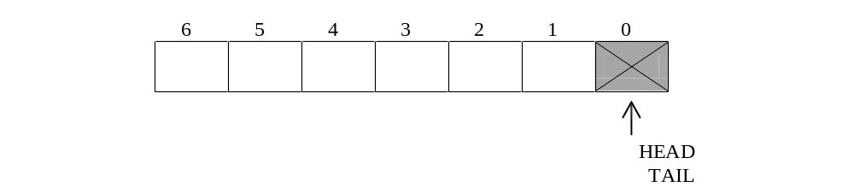

Slide 27
Operasi-operasi dasar dalam Queue
Prosedur createEmpty
Sama pada stack, prosedur ini berfungsi untuk mengosongkan queue dengan cara meletakkan HEAD dan TAIL pada indeks array ke-0. Berikut deklarasi prosedur createEmpty pada queue dalam Bahasa C:
void createEmpty()
{
antrian.HEAD = 0;
antrian.TAIL = 0;
}

Slide 28
Prosedur enqueue
Prosedur ini digunakan untuk memasukkan sebuah data/ nilai ke dalam queue. Sebelum sebuah data/ nilai dimasukkan ke dalam queue, maka prosedur ini terlebih dahulu melakukan pengecekan terhadap posisi HEAD dan TAIL. Jika posisi HEAD dan TAIL masih berada pada indeks ke-0 (artinya queue masih kosong), maka prosedur ini akan menempatkan HEAD dan TAIL pada indeks ke-1 terlebih dahulu, baru setelah itu memasukkan data/ nilai ke dalam array data queue. Namun, jika posisi HEAD dan TAIL tidak berada pada posisi ke-0, maka posisi TAIL yang akan dinaikkan satu level. Jadi, pada proses enqueue, TAIL-lah yang berjalan seiring masuknya data baru ke dalam antrian, sedangkan HEAD akan tetap pada posisi ke-1. Berikut deklarasi prosedur enqueue dalam Bahasa C:

Slide 29
void enqueue(int x)
{
if ((antrian.HEAD == 0) && (antrian.TAIL == 0))
{
antrian.HEAD = 1;
antrian.TAIL = 1;
}
else
{
antrian.TAIL = antrian.TAIL + 1;
}
antrian.data[antrian.TAIL] = x;
}

Slide 30
Pada deklarasi prosedur enqueue di atas, prosedur memiliki sebuah parameter formal yang bernama „x‟ yang bertipe integer. Parameter formal „x‟ ini berguna untuk menerima kiriman nilai dari program utama (void main()) yakni berupa sebuah bilangan integer yang akan dimasukkan ke dalam queue.

Slide 31
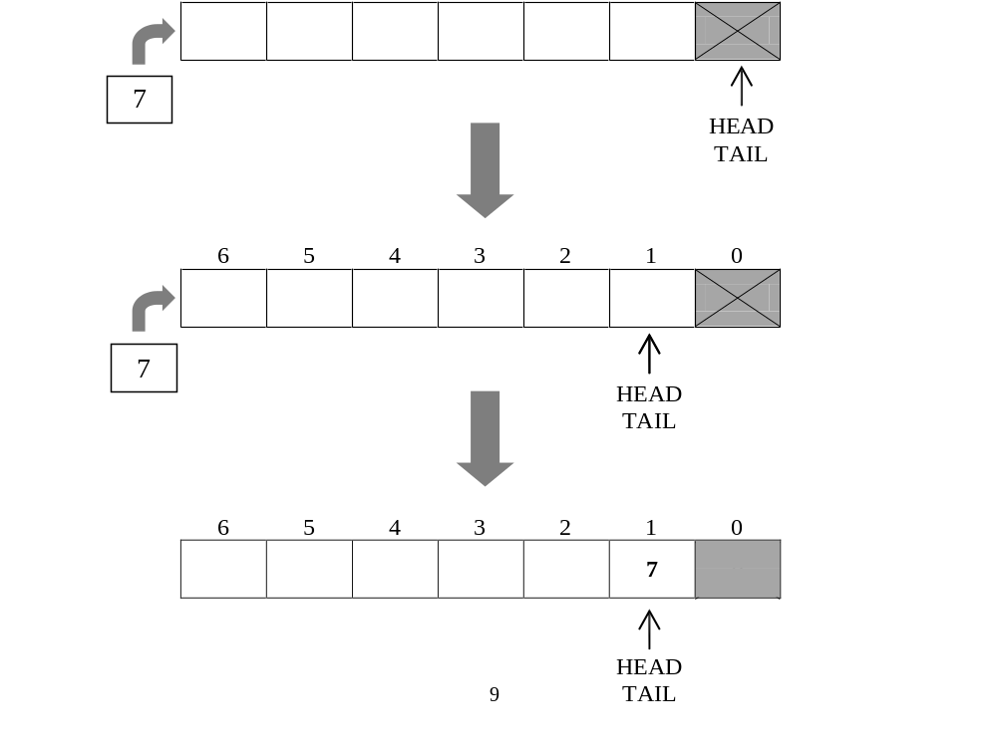

Slide 32
Prosedur dequeue
TAIL HEAD
Prosedur ini digunakan untuk mengeluarkan atau membuang sebuah data/ nilai yang paling awal masuk (yang berada pada posisi HEAD, yakni yang paling depan dari antrian) ke dalam queue. Pekerjaan yang dilakukan oleh prosedur ini adalah menaikkan nilai HEAD satu level. Jadi, setiap satu kali data dikeluarkan, maka posisi HEAD naik bertambah satu level. Misalkan HEAD berada pada indeks ke-1, maka ketika akan mengeluarkan/ menghapus data pada posisi paling depan (pada posisi HEAD), prosedur ini akan menaikkan posisi HEAD ke indeks array ke-2. Berikut deklarasi prosedur pop dalam Bahasa C:
void Dequeue(){
if (q.head > q.tail) {
q.head = 0;
q.tail = 0;
}
q.head = q.head + 1;

Slide 33
Ketika posisi HEAD sudah melewati posisi TAIL (HEAD > TAIL), berarti sudah tidak ada lagi data/ nilai di dalam queue tersebut, maka saat itu terjadi, HEAD dan TAIL dikembalikan ke posisi ke-0. Gambar di bawah ini mengilustrasikan cara kerja prosedur dequeue

Slide 34
Fungsi IsEmpty
Sama seperti fungsinya pada stack, fungsi ini berfungsi untuk melakukan pengecekan terhadap queue, apakah queue tersebut kosong atau tidak. Jika queue tersebut kosong (artinya, HEAD dan TAIL berada pada posisi 0, atau bisa juga ketika HEAD > TAIL), maka fungsi akan mengembalikan nilai 1 (true), tetapi jika queue tersebut tidak kosong/ berisi (artinya, HEAD dan TAIL tidak berada pada posisi 0), maka fungsi akan mengembalikan nilai 0 (false). Berikut deklarasi fungsi IsEmpty dalam Bahasa C:
int IsEmpty()
{
if ((antrian.HEAD> antrian.TAIL) || (antrian.HEAD == 0) && (antrian.TAIL == 0))
return 1;
else
return 0;
}

Slide 35
. Fungsi IsFull
Fungsi ini berfungsi untuk melakukan pengecekan terhadap queue, apakah queue tersebut penuh atau tidak. Jika queue tersebut penuh (artinya, TAIL berada pada posisi MAX), maka fungsi akan mengembalikan nilai 1 (true), tetapi jika queue tersebut tidak penuh (artinya, TAIL tidak berada pada posisi MAX), maka fungsi akan mengembalikan nilai 0 (false). Berikut deklarasi fungsi IsFull dalam Bahasa C:
int IsFull()
{
if (antrian.TAIL == max)
return 1;
else
}
return 0;

